Slide 1
التقنية في خدمة التفسير
الوحدة: الأولى (مدخل التفسير)
الصفحة:
35
معلم المادة:
أستاذ أحمد جمعان الغامدي

Slide 2
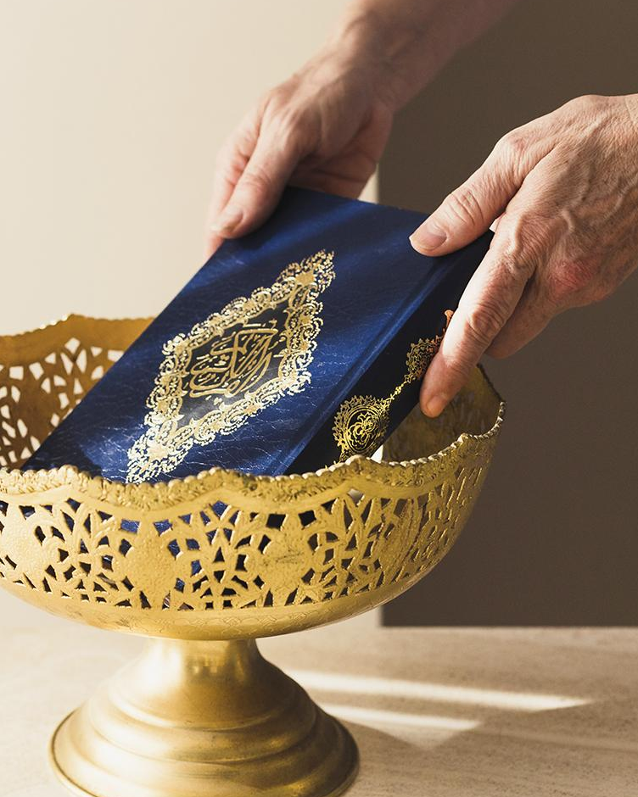
ما سنأخذه في الدرس :
مكتبة التفسير وعلوم القرآن
كيفية البحث في مكتبة التفسير وعلوم القران الحاسوبية

Slide 3
1
من نعمة الله تعالى على عباده أن يسر لهم في العصر الحديث من وسائل نقل المعلومات وحفظها ما يمكنهم من الإحاطة بكم كبير جداً من المعلومات في يسر وسهولة في حين كان أسلافهم يمضون في طلبها أوقاتاً كبيرة ويبذلون لتحصيلها جهوداً مضنية.
تمهيد

Slide 4
2
ومن أبرز الوسائل الحديثة المستخدمة في حفظ المعلومات وعرضها التطبيقات التقنية التي يجب التأكد من موثوقيتها حتى يستطيع الباحث من خلالها حيازة ومعالجة كم كبير ومئات المجلدات.
تمهيد

Slide 5
مكتبة التفسير وعلوم القرآن
اولاً:

Slide 6
مكتبة التفسير وعلوم القرآن
وهناك مجموعة من التطبيقات وتضم :
1- كتب التفسير.
2- كتب أحكام القرآن: (أي الكتب التي تتناول الأحكام الفقهية في القرآن).
3- كتب غريب القرآن: (أي الكتب التي تشرح معاني الألفاظ الغريبة في القرآن).
4- كتب علوم القرآن: (أي الكتب التي تتناول موضوعات علوم القرآن: مثل: المكي والمدني وأسباب النزول وجمع القرآن... إلخ).

Slide 7
مكتبة التفسير وعلوم القرآن
وهناك مجموعة من التطبيقات وتضم :
5- كتب علم القراءات.
6- كتب الناسخ والمنسوخ في القرآن.
7- كتب إعراب القرآن.

Slide 8
كيفية البحث في مكتبة التفسير وعلوم القرآن الحاسوبية
ثانياً:

Slide 9
كيفية البحث في مكتبة التفسير وعلوم القرآن الحاسوبية
أولاً : يمكن البحث من خلال إحدى الوسائل الآتية :
1- إدخال كلمة من مفردات ألفاظ القرآن يراد معرفة تفسيرها. ومثاله: كلمة (تبارك).
2- إدخال نص من عدة مفردات قرآنية متتالية يراد معرفة تفسيرها. مثاله: قوله تعالى:
﴿ يَا بَنِي آدَمَ خُذُوا زِينَتَكُمْ عِندَ كُلِّ مَسْجِدٍ ﴾
3- إدخال عدة مفردات متباعدة مرتبطة بالواو أو ب(أو) مثاله: (غثاءً وجفاءً وسباتاً ولباساً)

Slide 10
كيفية البحث في مكتبة التفسير وعلوم القرآن الحاسوبية
ثانياً : يمكن البحث في كل المجلدات المتاحة، أو تحديد نطاق معين كتفسير ابن كثير فقط .
ثالثاً: يمكن المقارنة بين كتابين من كتب التفسير في تفسير آية معينة

Slide 11
الأنشطة

Slide 12
نشاط 1
بين معاني الكلمات الآتية :
الكلمة | معناها
العاديات | الخيل التي تعدو بركابها وقد الحاجة
النازعات | الملائكة تنزع أرواح الكفار بشدة والم
المرسلات | الرباح والملائكة او الخيل

Slide 13
نشاط 2
بين تفسير الآيات الآتية :
1- قال تعالى: ﴿ اخْفِضْ لَهُمَا جَنَاحَ الذُّلِّ مِنَ الرَّحْمَةِ ﴾ ( الإسراء:24 )
كن لهما ذليلاً رحمة منك بهما تطيعهما فيما أمراك به مما لم يكن لله معصية، ولا تخالفهما فيما أحبا، او لا تمتنع من شيء يحبانه.
2- قال تعالى: ﴿ إِنَّ اللَّهَ يَأْمُرُكُمْ أَن تُؤَدُّوا الْأَمَانَاتِ إِلَى أَهْلِهَا ﴾ ( النساءء:58 )
يأمركم به من أداء الامانات، والحكم بالعدل بين الناس، وغير لك من أوامره وشرائعه الكاملة العظيمة الشاملة.
3- قال تعالى: ﴿ وَلَا تُصَعِّرْ خَدَّكَ لِلنَّاسِ وَلَا تَمْشِ فِي الْأَرْضِ مَرَحًا ﴾ ( لقمانء:18 )
ولا تعرض بوجهك عمن كلمته تكبرا واستحقارا لمن تكلمه، يعدد ما أعطى لله، وهو لا يشكر الله.

Slide 14
نشاط 3
بين معاني المفردات الآتية :
1- غثاء وجفاء
الجفاء ما يأتي به السل من رغوة وشوائب تطفو فوق الماء والجفاء بمعنى الكره الغثاء هي الرغوة والشوائب التي تطفو فوق مياه السل.
2- لباسا ومعاشا
لباسا أي ان الله تعالى جعل الليل لباسا للناس من اجل ان يتمكنوا من نيل الراحة والنوم في الليل الذي يكسو الناس ويعم الهدوء في الليل. اما معاشا وهنا الله تعالى يقول انه النهار معاشا للناس أي للقيام والبحث عن حاجاتهم وقضاء حواجهم في النهار وهذه الأمور تشكل الجزء الأكبر من العيش لذلك فان النهار معاشا لكافة الناس.

Slide 15
نشاط 4
راجع أحد كتب التفسير بالمأثور، وبين تفسير قوله تعالى: ﴿ فَلَا وَرَبِّكَ لَا يُؤْمِنُونَ حَتَّىٰ يُحَكِّمُوكَ فِيمَا شَجَرَ بَيْنَهُمْ ثُمَّ لَا يَجِدُوا فِي أَنفُسِهِمْ حَرَجًا مِّمَّا قَضَيْتَ وَيُسَلِّمُوا تَسْلِيمًا ﴾ ( النساء:65 )
تفسير ابن كثير يقسم تعالى بنفسه الكريمة المقدسة: أنه لا يؤمن أحد حتى يحكم الرسول صلى الله عليه وسلم في جميع الأمور، فما حكم به فهو الحق الي يجب الانقياد له باطناً وظاهراَ: ولهذا قال: ثم لا يجدونك في أنفسهم حرجاً مما حكمت به، وينقادون له في الظاهر والباطن فيسلمون لذلك تسليما كليا من غير ممانعة ولا مدافعة ولا منازعة، كما ورد في الحديث: والذي نفسي بيده لا يؤمن أحدكم حتى يكون هواه تبعا لما جئت له.

Slide 16
نشاط 5
قارن بين تفسير ابن جرير وابن كثير في تفسير قوله تعالى: ﴿ وَهُوَ الَّذِي جَعَلَ اللَّيْلَ وَالنَّهَارَ خِلْفَةً لِّمَنْ أَرَادَ أَن يَذَّكَّرَ أَوْ أَرَادَ شُكُورًا ﴾ ( الفرقان:62 )
تفسير ابن جرير | تفسير ابن كثير
اختلف أهل التأويل في تأويل قوله:( جَعَلَ اللَّيْلَ وَالنَّهَارَ خِلْفَةً) فقال بعضهم : معناه: أ، الله جعل كل واحد منهما خلفا من الآخر، في أن ما فات أحدهما من عمل يعمل فيه لله، أدرك قضاؤه في الآخر. ذكر من قال ذلك: حدثنا ابن حميد، قال: ثنا يعقوب القمي، حفص بن حميد، عن شمر بن عطية، عن شقشق قال: جاء رجل إلى عمر بن الخطاب رضي الله عنه، قال: فاتتني الصلاة الليلة، فقال: أدرك من ليلتك في نهارك، فإن الله جعل الليل والنهار خلفة لمن أدرك أ، يذكر، أو أراد شكورا. | قال: ( وَهُوَ الَّذِي جَعَلَ اللَّيْلَ وَالنَّهَارَ خِلْفَةً) أي: يخلف كل مهما الآخر، يتعاقبان لا يفتران. إذا ذهب هذا جاء هذا، وإذا جاء هذا ذهب ذاك، كما قال: (وسخر لكم الشمس والقمر دانبين وسخر لكم الليل والنهار) (إبراهيم:33)، وقال (يغشى الليل والنهار يطلبه حثيثا والشمس والقمر والنجوم مسخرات بأمره) (الأعراف:54). وقال(لا الشمس ينبغي لها أن تدرك القمر ولا الليل سابق النهار وكل في فلك يسبحون)(يس:40). وقوله:(لمن أراد أن يذكر أو أراد شكوراً) أي: جعلهما يتعاقبان، توقيتاً لعبادة عباده له، فمن فاته عمل في الليل استدركه في النهار، ومن فاته عمل في النهار استدركه في النهار، ويبسك يده بالنهار ليتوب مسيء الليل".

Slide 17
نشاط 6
بين ما ذكره البغوي في تفسيره عن قوله تعالى: ﴿ الْأَخِلَّاءُ يَوْمَئِذٍ بَعْضُهُمْ لِبَعْضٍ عَدُوٌّ إِلَّا الْمُتَّقِينَ ﴾ ( ازخرف:67 )
(الأخلاء) على المعصية في الدنيا (يومئذ) يوم القيامة (بعضهم لبعض عدو إلا المتقين) إلا المتحابين في الله -عز وجل- على طاعة الله – عز وجل-. أخبرنا أحمد بن إبراهيم الشريحي، أخبرنا أبو إسحاق أحمد بن محمد بن إبراهيم الثعلبي، أخبرني عقيل بن محمد بن أحمد، أن أبا الفرج البغدادي القاضي أخبرهم عن محمد بن جرير، حدثنا ابن عبد الأعلى، عن قتادة، حدثنا أبو ثور عن معمر عن قتادة عن أبي إسحاق أن علياً قال في هذه الآية : خليلان مؤمنان وخليلان كافران، فمات أحد المؤمنين فقال: يا رب إن فلانا كان يأمرني بطاعتك وطاعة رسولك، ويأمرني بالخير وينهاني عن الشر، ويخبرني أني ملاقيك، يا رب فلا تضله بعدي واهده كما هديتني وأكرمه كما أكرمتني، فإذا مات خليله المؤمن جمع بينهما، فيقول: ليثن أحدكم على صاحبه، فيقول : نعم الأخ، ونعم الخليل، ونعم الصاحب، قال: ويموت أحد الكافرين، فيقول: يا رب إن فلانا كان ينهاني عن طاعتك وطاعة رسولك، ويأمرني بالشر وينهاني عن الخير، ويخبرني أني غير ملاقيك، فيقول بئس الأخ، وبئس الخليل وبئس الصاحب.

Slide 18
أسئلة

Slide 19
اسئلة
س 2
س 1
من أبرز الوسائل الحديثة المستخدمة في حفظ المعلومات وعرضها والتي خدمت التفسير ........ ؟
الكتب التي تتناول الأحكام الفقهية في القرآن هي كتب .......... ؟
أ
أحكام القرآن
أ
الراديو
ب
غريب القرآن
ب
التلفزيون
ج
علوم القرآن
ج
التطبيقات التقنية
د
علم القراءات
د
المكتبات

Slide 20
اسئلة
س 4
س 3
من الأسباب التي تجعلنا نستخدم التقنية لخدمة التفسير هي اختصار الوقت والجهد وسهولة استخدامها ؟
الكتب التي تتناول موضوعات مثل: المكي والمدني وأسباب النزول وجمع القرآن هي كتب إعراب القرآن ؟

Slide 21
انتهى الدرس
معلم المادة:
أ. أحمد جمعان الغامدي
عمل الطلاب:
-مازن إياد أبوزيد
-محمد علي باخشوين
-محمد مراد أبوزيد

